Slide 1
МУНИЦИПАЛЬНОЕ БЮДЖЕТНОЕ ОБЩЕОБРАЗОВАТЕЛЬНОЕ УЧРЕЖДЕНИЕ
«СТРУКОВСКАЯ СРЕДНЯЯ ОБЩЕОБРАЗОВАТЕЛЬНАЯ ШКОЛА ОРЕНБУРГСКОГО РАЙОНА»
ПРОЕКТ
«СТРУКОВСКИЙ ПАРК»

Slide 2
Актуальность проекта
На северо-западной окраине села Струково находится лесокультурный памятник природы - Струковский парк - остаток бывшего лесопарка. До революции этот парк принадлежал барину - Д.А. Холодковскому, купившему это село у помещика Струкова. По инициативе Д.А. Холодковского крестьянами села и рабочими завода были посажены разные деревья, в том числе уникальные для нашей местности лиственницы Сукачева.

Slide 3
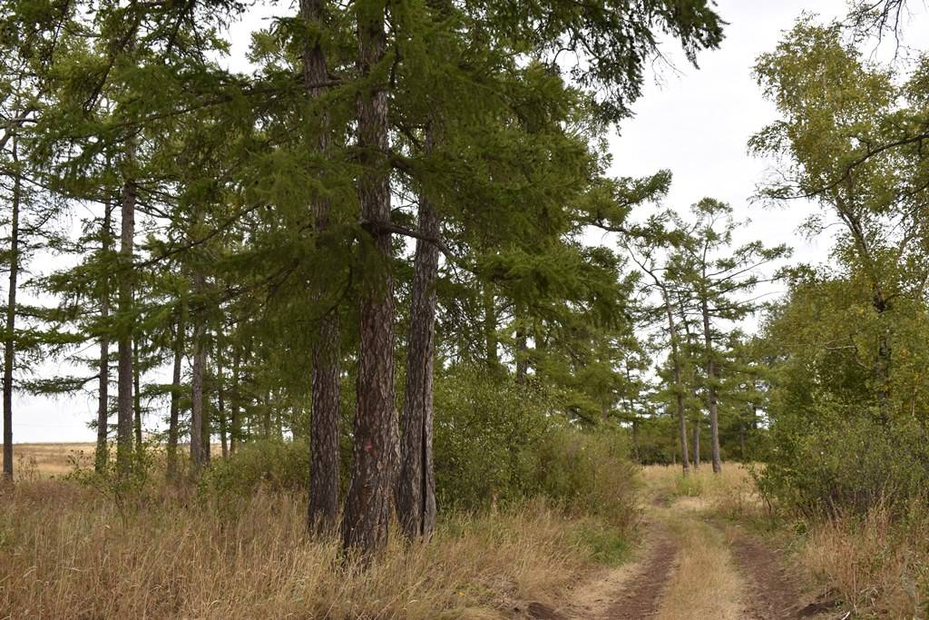
Лесокультурный памятник на территории села Струково

Slide 4
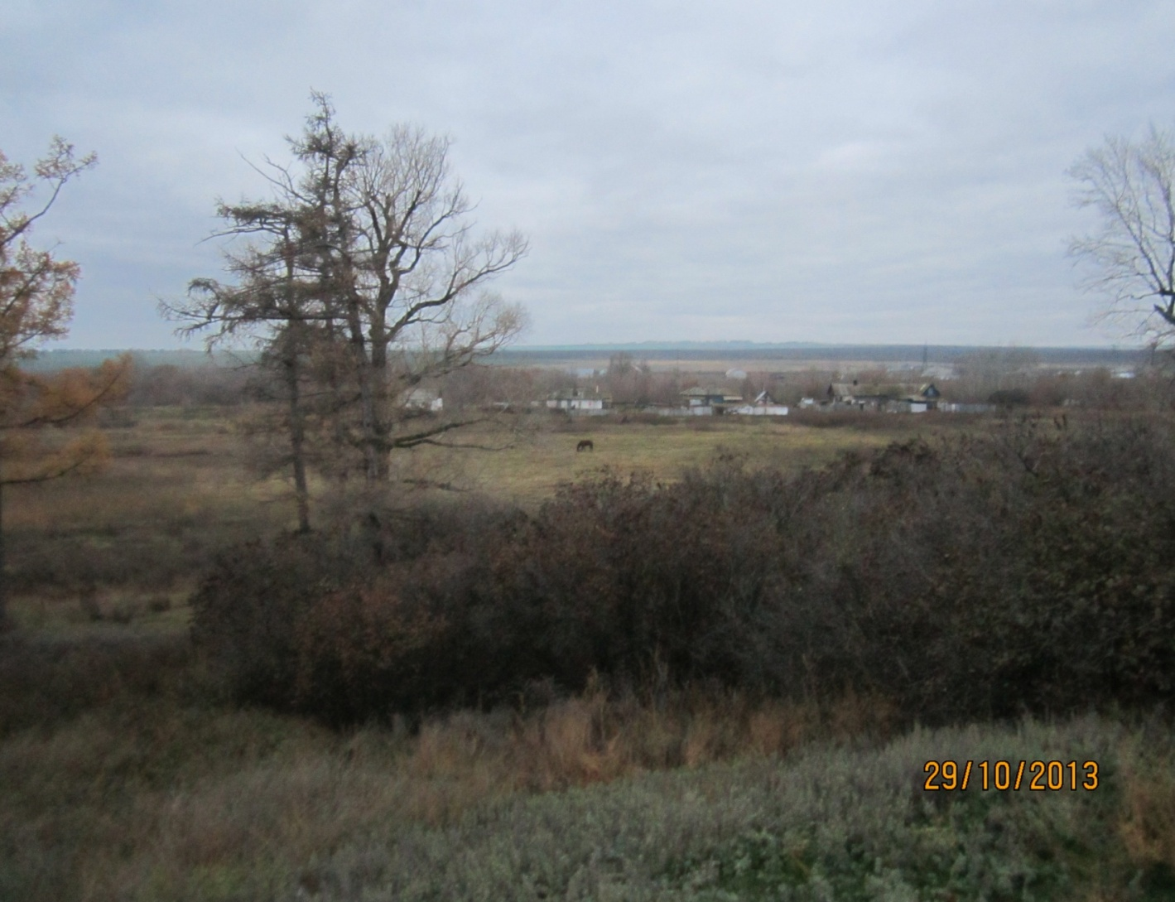
Сейчас заросли сирени представляют собой непроходимую чащу.

Slide 5
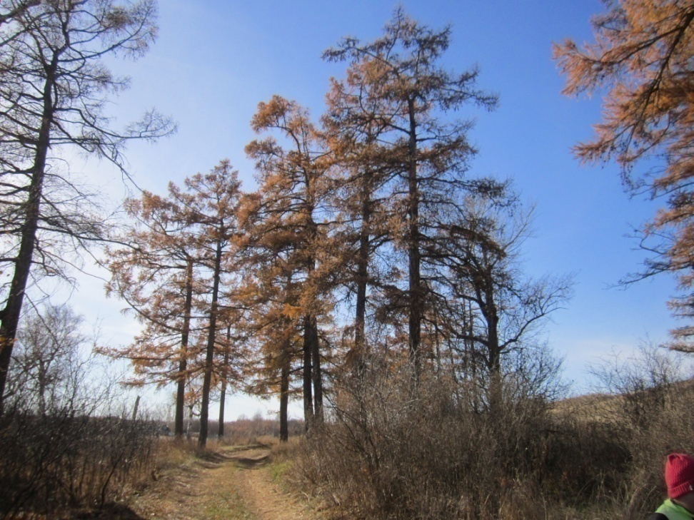
Прошло много лет
Из 200 посаженных лиственниц на сегодняшний день сохранилось 110 деревьев. Понимая необходимость сохранить уникальные деревья в нашем селе, мы решили реализовать проект «Струковский парк», целью которого является благоустройство Струковского парка. Проект призван напомнить жителям и приезжающим в село людям о бережном отношении к природным богатствам нашей малой родины и ответственности перед будущими поколениями за сохранность ценных природных объектов.

Slide 6
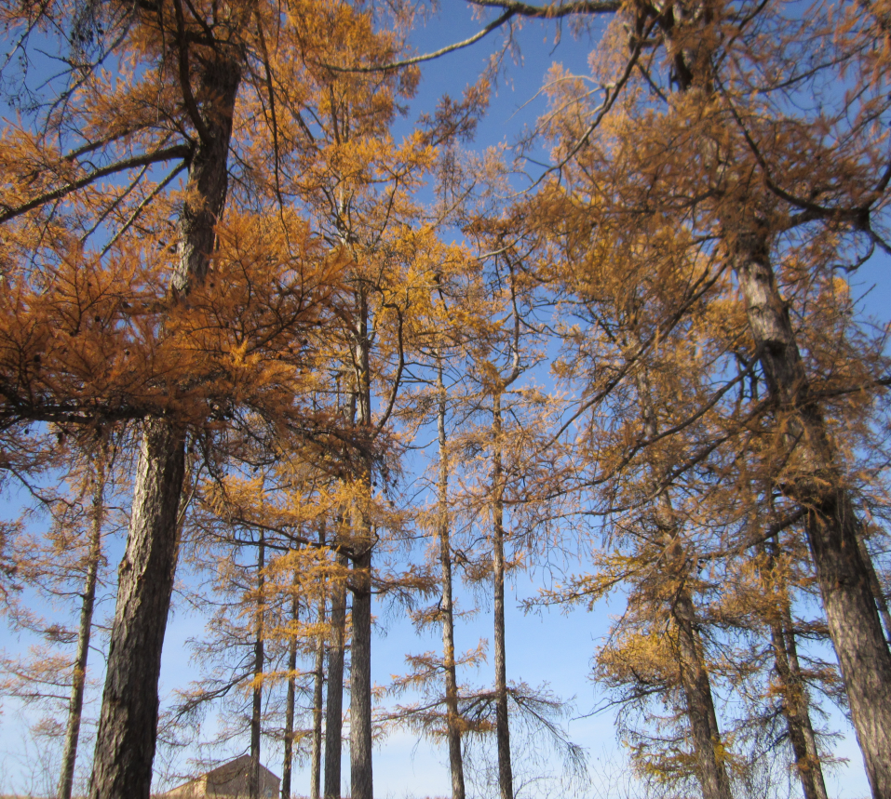
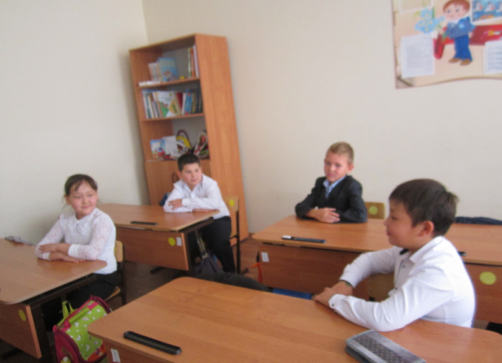
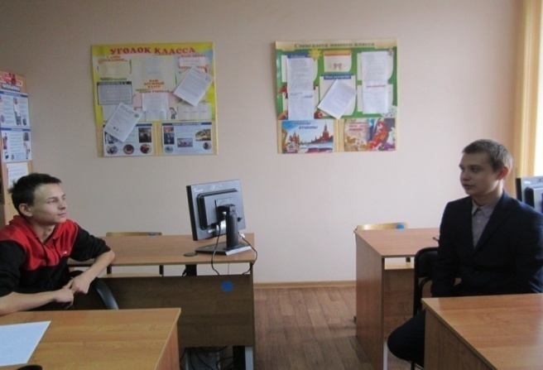
Проблема выбрана: сохранение Струковского парка на территории села

Slide 7
Цель проекта: благоустройство Струковского парка
Задачи проекта:
- собрать материал об истории парка;
- организовать встречу со старожилами села;
- создать видеоролик «Струковскому парку жить!»;
- высадить 100 саженцев;
- провести операцию «Пятачок»;
- выпустить буклет «Струковский парк»;
- установить две информационные таблички на входе и выходе из парка;
-привлечь внимание жителей села, природоохранных органов к спасению парка.
Ожидаемый результат: сохранение Струковского парка как лесокультурного памятника на территории села Струково

Slide 8
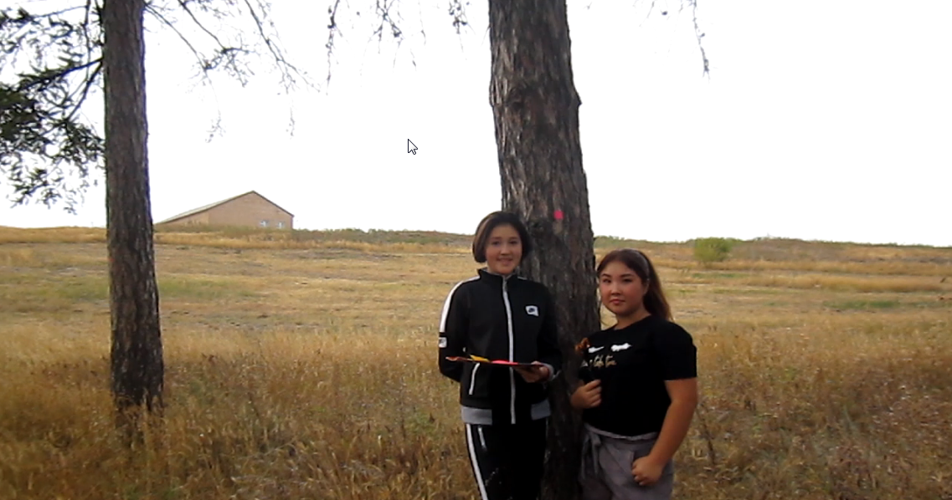
Письмо в Администрацию МО Оренбургский район в 2012 году
Учащиеся МБОУ «Струковская СОШ» в 2012 году написали письмо в администрацию МО Оренбургский район, в котором сообщили, что в Струковском парке, имеющем историко-культурное значение, безжалостно вырубаются деревья редких пород – лиственницы Сукачёва.

Slide 9
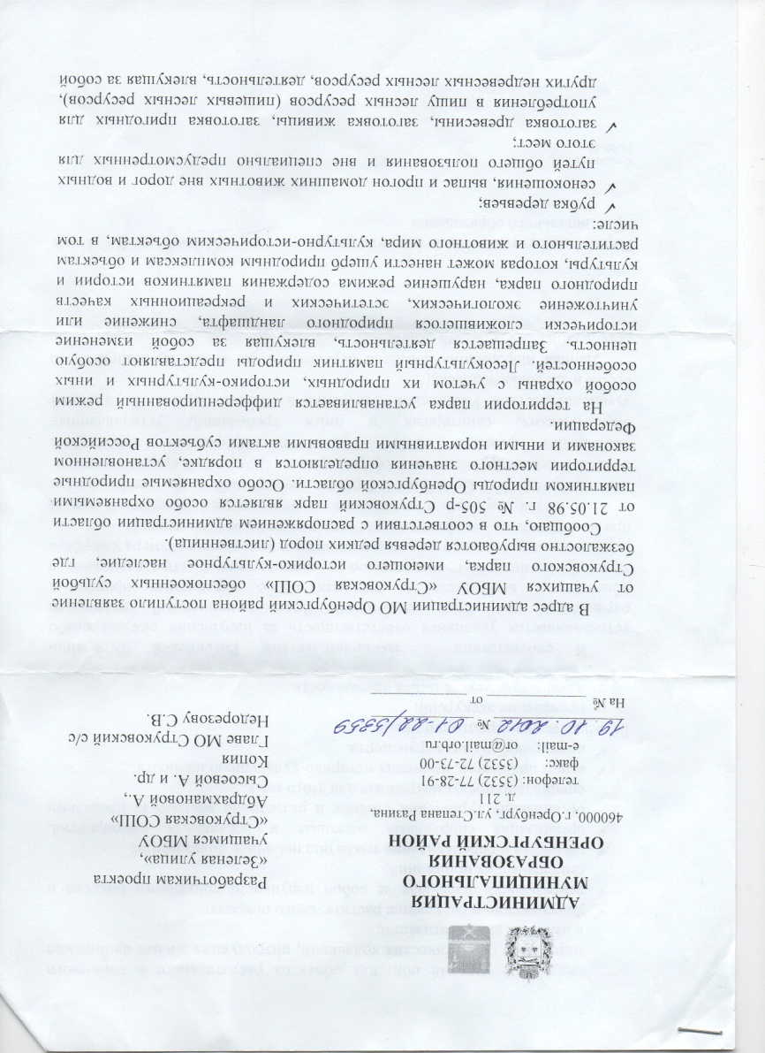
Ответ на обращение школьников
Ребятам ответил первый заместитель главы администрации МО Оренбургский район – В.Г. Гаусс.
В письме сообщалось, что Струковский парк является особо охраняемым памятником природы Оренбургской области, представляет особую ценность, и на территории парка запрещается деятельность, влекущая за собой изменение исторически сложившегося природного ландшафта, в том числе рубка деревьев.

Slide 10
На территории парка
разрешается
запрещается
проведение экскурсий;
просветительская деятельность
рубка деревьев;
сенокошение;
заготовка древесины, живицы;
уничтожение и нарушение растительного покрова;
деятельность, влекущая за собой нарушение почвенного покрова и геологических обнажений;
распашка и перепахивание земли под побочное пользование;
вывоз предметов, имеющих историко-культурную ценность;
организация спортивно-массовых и зрелищных мероприятий.

Slide 11

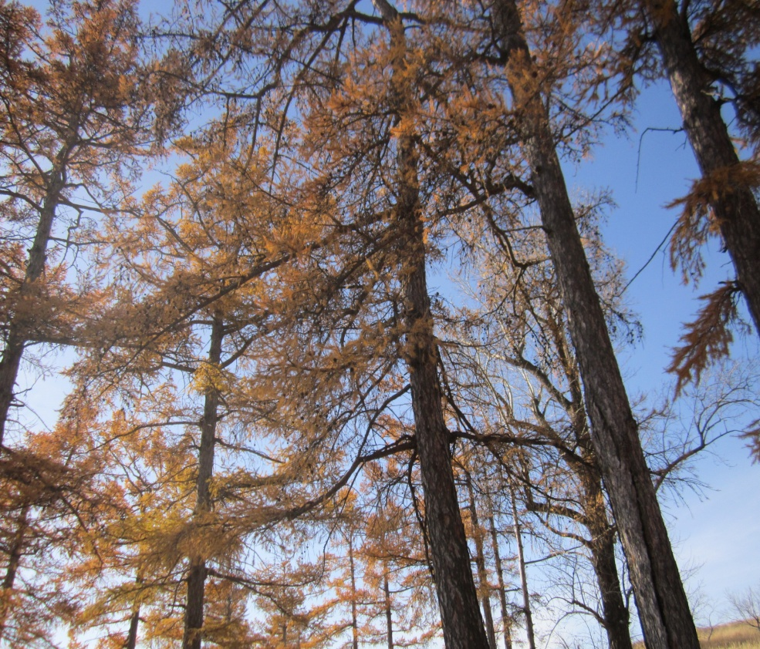
Проект «Струковский парк» – это реальная возможность спасти ценные для нашей местности деревья -лиственницы Сукачёва

Slide 12
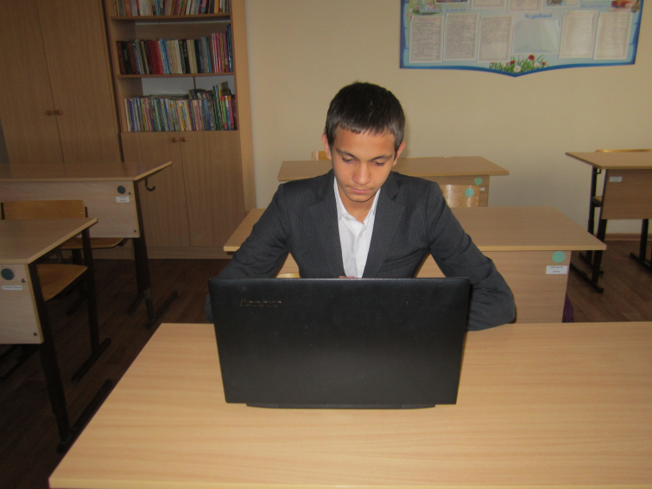
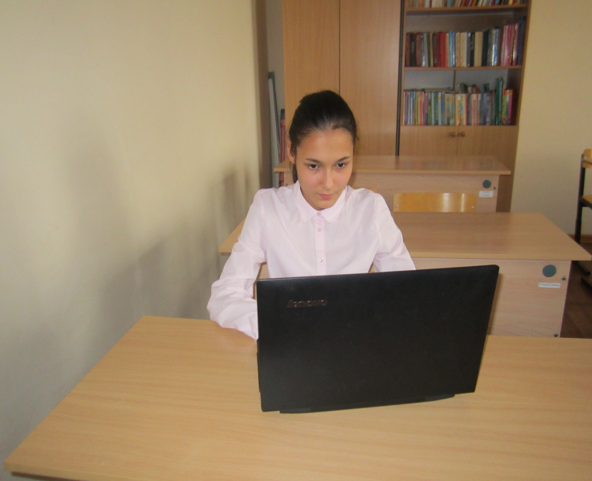
Юристы изучили:
Конвенцию о правах ребёнка от 20.11.1989 г.
Конституцию Р.Ф. с поправками 2020 г.
Закон РФ «Об образовании» 10.07. 1992 г.
Федеральный закон об охране окружающей среды с изменениями на 08.12.2020 г.;
Устав (Основной Закон) Оренбургской области с изменениями на 25.10. 2019 г.

Slide 13
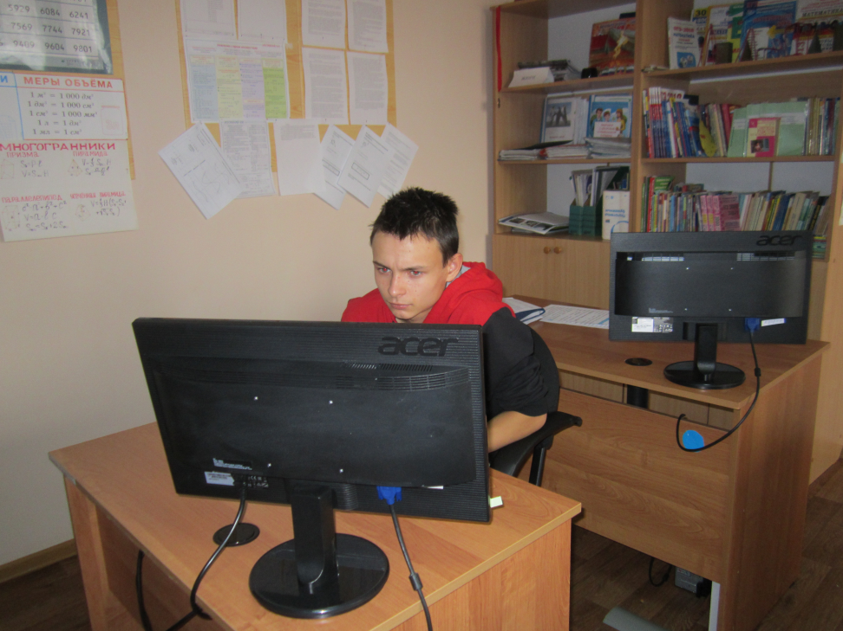
Изучив документы, сделали вывод:
Охране окружающей среды, лесокультурных и исторических памятников в России уделяется большое внимание.
Правительство РФ издаёт законы, правила, обязательные для всех граждан, направленные на охрану природы, защиту лесокультурных насаждений.

Slide 14
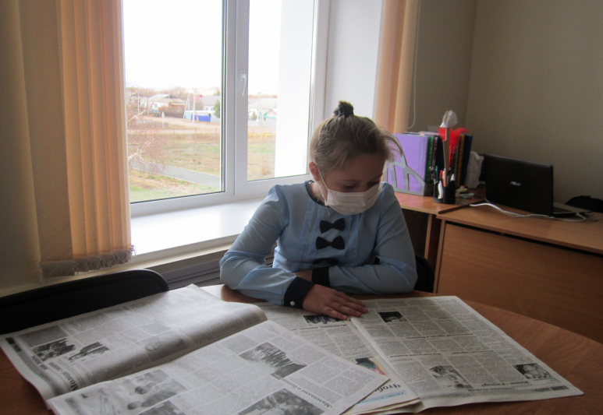
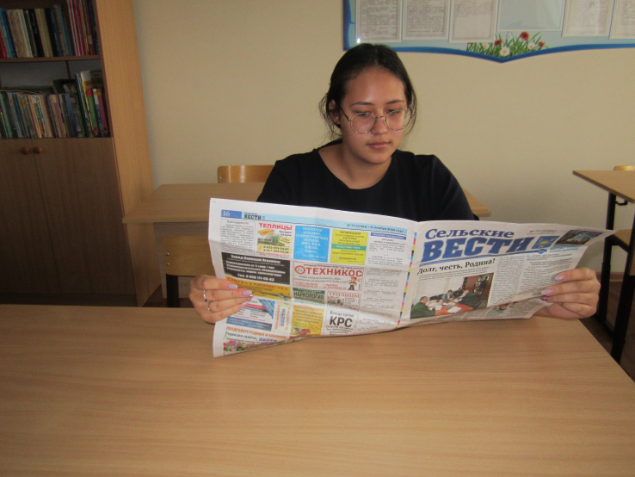
Группа корреспондентов изучала периодическую печать, Интернет-ресурсы с целью узнать, как проблема охраны лесокультурных памятников решается в районе, области, стране.
Итогом работы группы корреспондентов стали материалы, из которых видно, что данная проблема очень актуальна и школьники разных районов и областей реализуют проекты, направленные на охрану лесокультурных и исторических памятников.

Slide 15
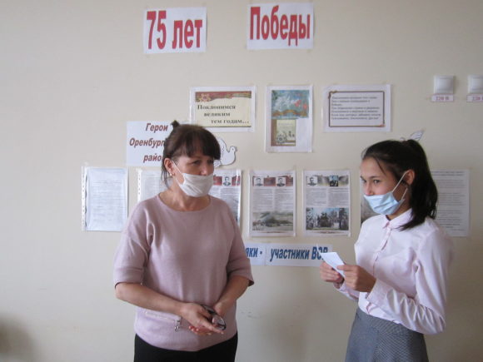
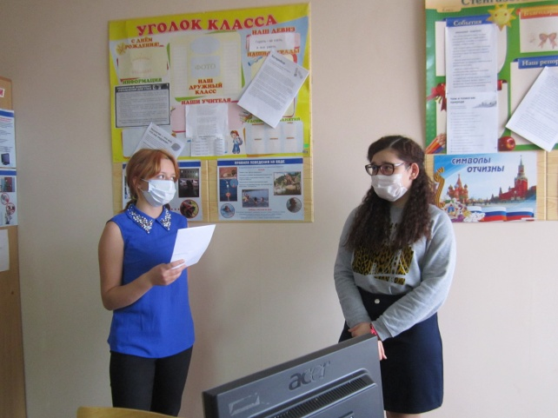
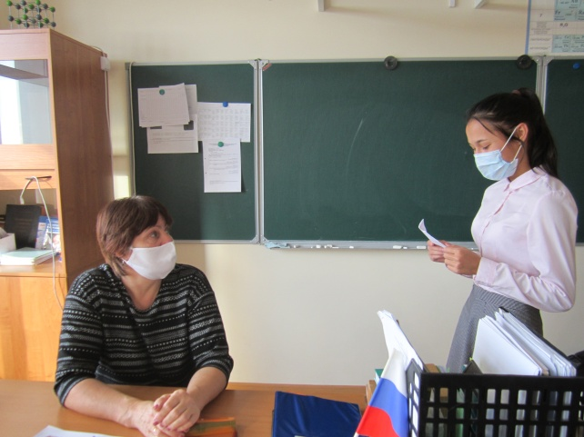
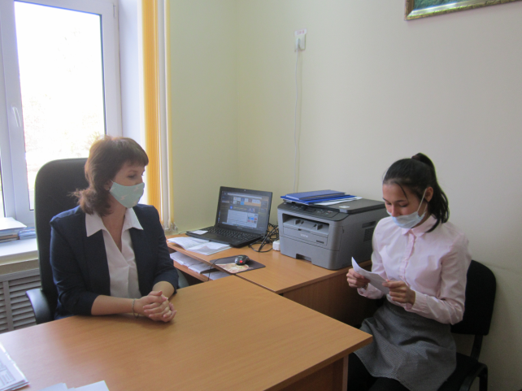
Группа социологов работала с учащимися и преподавателями школы, жителями села Струково
Нами было опрошено 132 человека.
Было составлены анкеты, проведено анкетирование и онлайн- опрос местного населения.

Slide 16
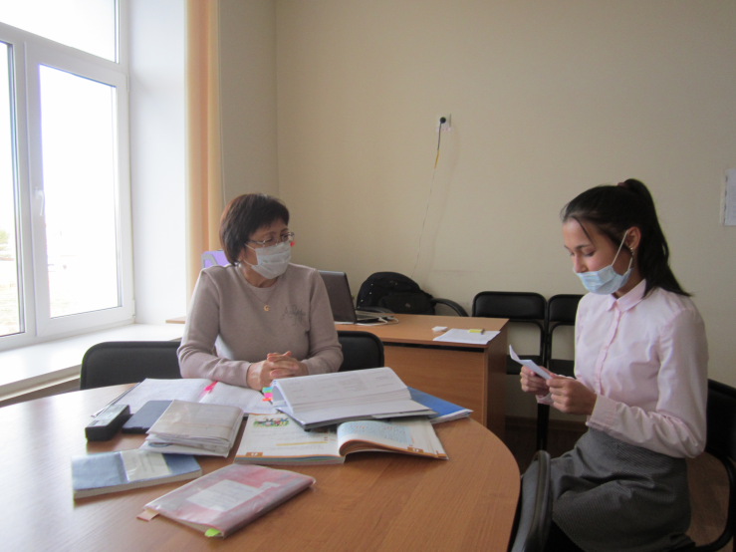
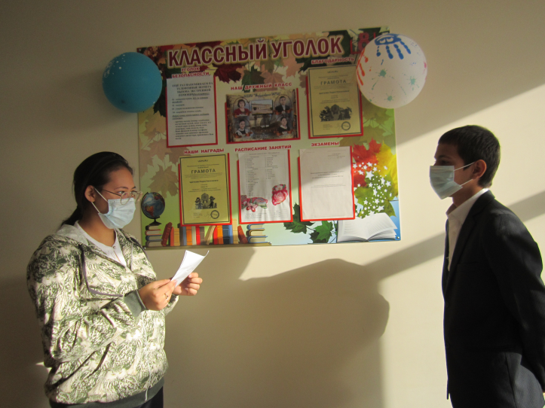
Анализируя результаты анкетирования и онлайн-опроса, мы выяснили
что большинство опрошенных понимают важность охраны лесокультурных памятников для улучшения экологической обстановки в нашей стране, но не все готовы принять активное участие в защите памятников природы и высадке саженцев, ссылаясь на занятость.

Slide 17
Разработка собственного варианта решения проблемы
№ п/п | Название мероприятия | Сроки
6 | Обращение к спонсорам с просьбой об оказании помощи в реализации проекта | октябрь – декабрь 2020 г
7 | Разработка макета информационной таблички для установки в парке | октябрь – ноябрь 2020 г
8 | Посещение ГБУК «Оренбургская областная универсальная научная библиотека имени Н.К. Крупской» (краеведческий отдел) | декабрь 2020 г
9 | Публикация статьи о ходе реализации проекта в районной газете «Сельские вести» | декабрь 2020 г.
10 | Защита проекта на районном конкурсе «Время выбрало нас» | январь 2021 г.
11 | Торжественная установка информационной таблички | апрель – май 2021 г

Slide 18
Разработка собственного варианта решения проблемы
№ п\п | Название мероприятия | Сроки
1 | Встреча с директором школы | сентябрь 2020
2 | Экскурсия в парк для подсчёта лиственниц | сентябрь 2020
3 | Встреча с главой МО «Струковский сельсовет» | сентябрь 2020
4 | Акция «Чистый парк» | сентябрь 2020
5 | Высадка саженцев на территории Струковского парка | сентябрь 2020

Slide 19
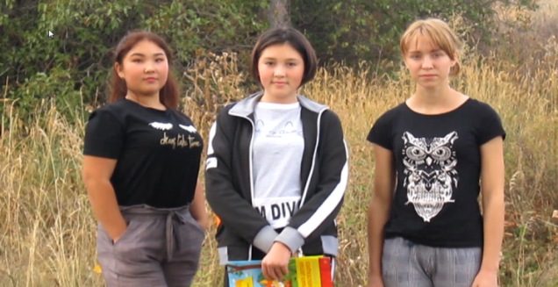
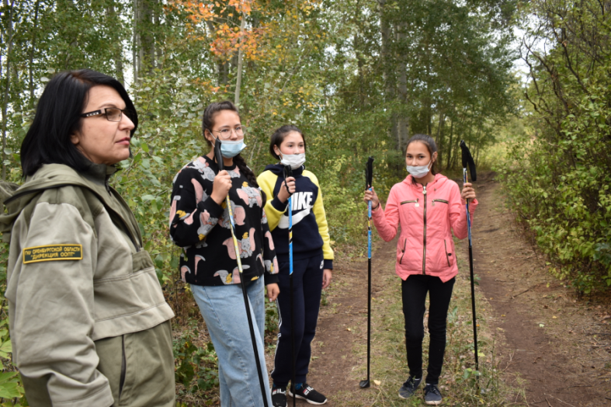
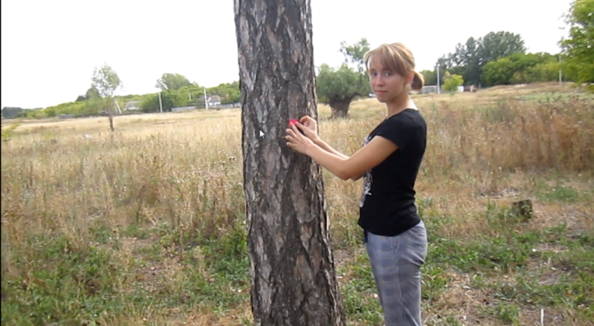
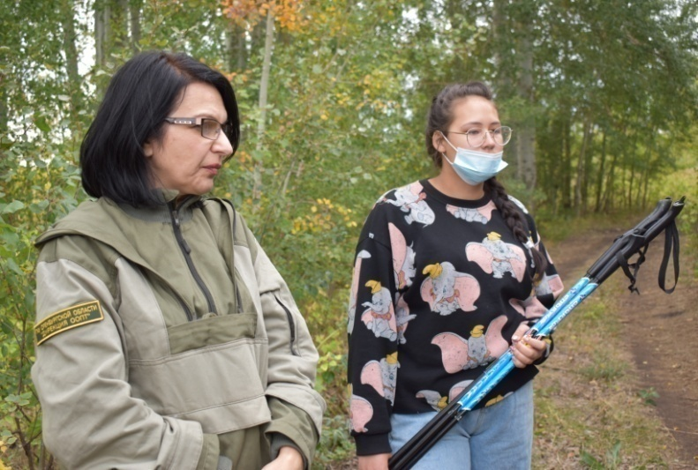

Встреча с научным сотрудником Дирекции особо охраняемых природных территорий Оренбургской области - Сергейчевой Натальей Владимировной
Считаем лиственницы!

Slide 20
Мы написали письма в разные инстанции:
1. обращение в Министерство природных ресурсов, экологии и имущественных отношений;
2. обращение к начальнику архивного отдела Оренбургского района - А.С. Фролковой;
3. обращение в Институт степи Уральского отделения Российской академии наук (ИС УрО РАН);
4. обращение в Комитет по делам архивов Оренбургской области ГБУ ГАОО;
2. обращение к главе МО Струковский сельсовет;
3. Обращение к генеральному директору ООО «Дизайн – Проект» - Котовщикову О.А.;
4. обращение к генеральному директору ЗАО «Птицефабрика «Оренбургская» – Сизову Е.Ф.

Slide 21

Акция «Чистый парк»
Мы решили организовать акцию «Чистый парк» по очистке парка от мусора.
Откликнулось 37 односельчан. Глава МО «Струковский сельсовет» Кооп И.П. помог в вывозе мусора.

Slide 22
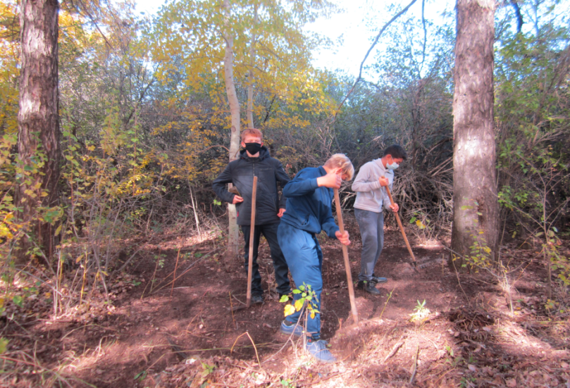
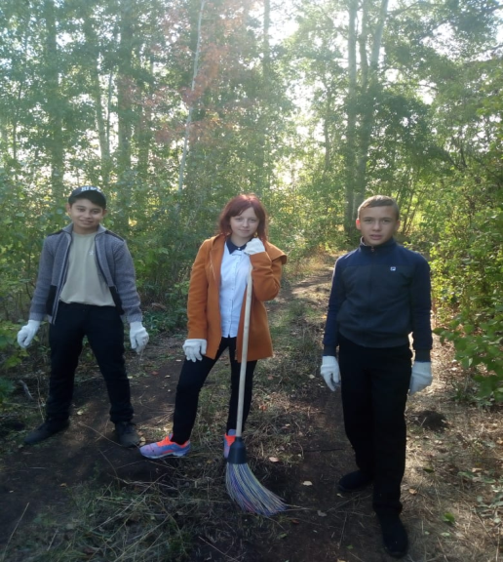
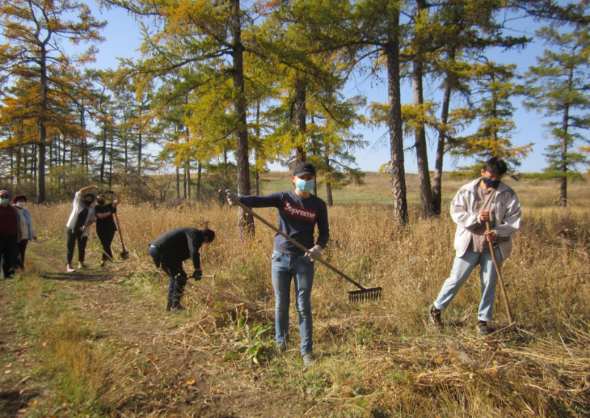
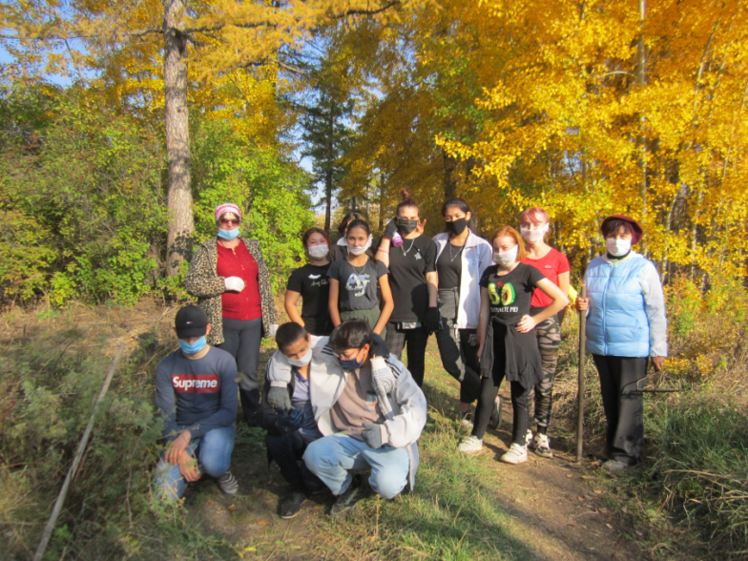
Акция «Чистый парк»

Slide 23

Высадка саженцев на территории парка
Саженцы благородных пород деревьев: пихты сибирской, дуба черемчатого, липа мелколистной, клена канадского, каштана конского, лиственницы - были подарены нам Центром детского творчества города Оренбурга, принявшим участие в программе по восстановлению лесов «Родной лес» и одержавшим победу в конкурсе.

Slide 24
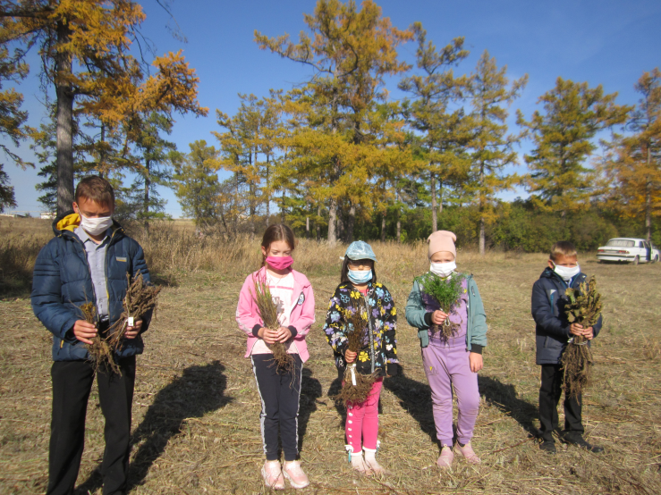
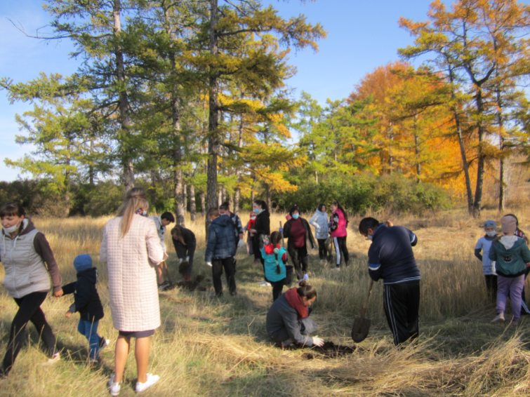
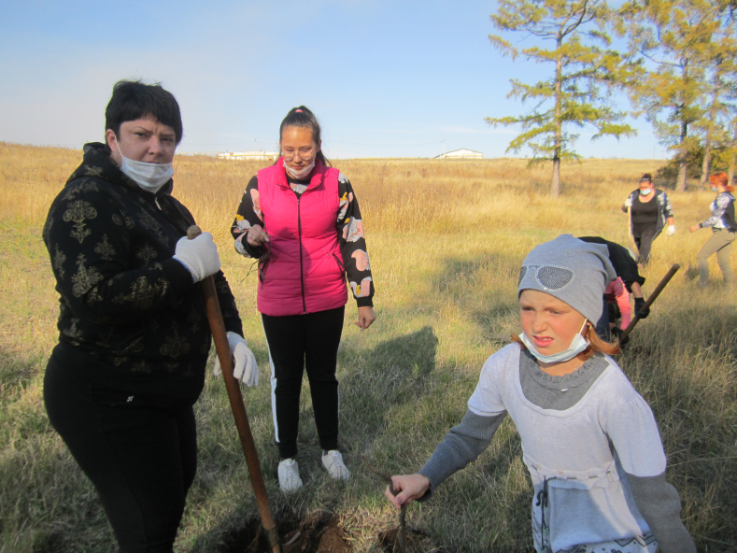
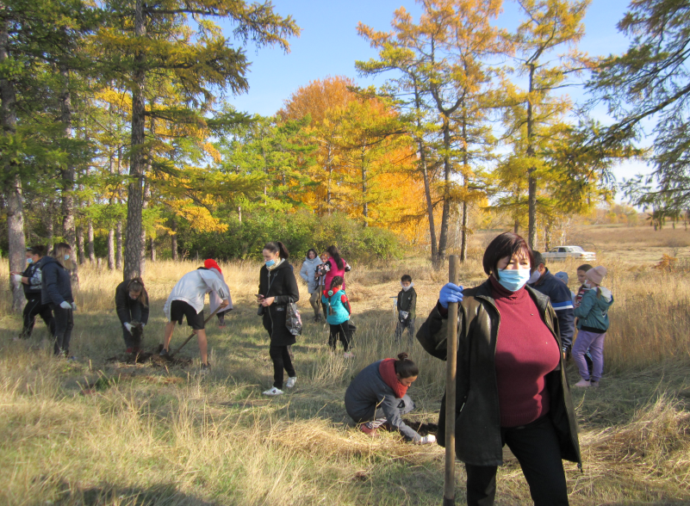
Высадка саженцев на территории Струковского парка

Slide 25
Разработан текст информационного стенда
Лесокультурный памятник природы – Струковский парк. (пл. - 8, 6 га)
Парк заложен более 100 лет назад по инициативе барина - Дмитрия Аполлоновича Холодковского, владельца кирпичного завода в г.Оренбурге.
Особо ценные деревья - лиственницы Сукачева. Возраст – более 100 лет.
Было посажено – 200 штук. Сохранилось – 110 деревьев.
Сведения о парке имеются в Зелёной книге Оренбуржья.
Берегите уникальные деревья в нашем селе!

Slide 26
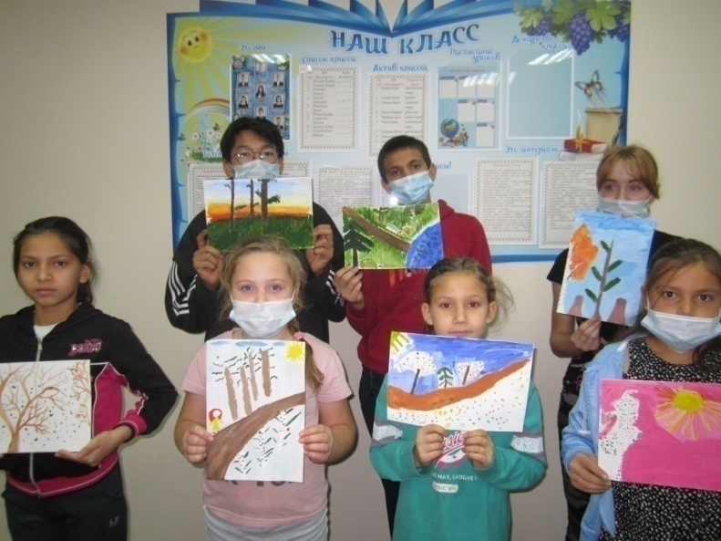
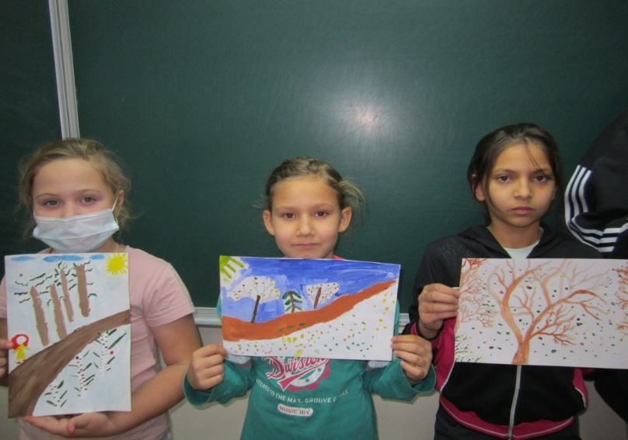
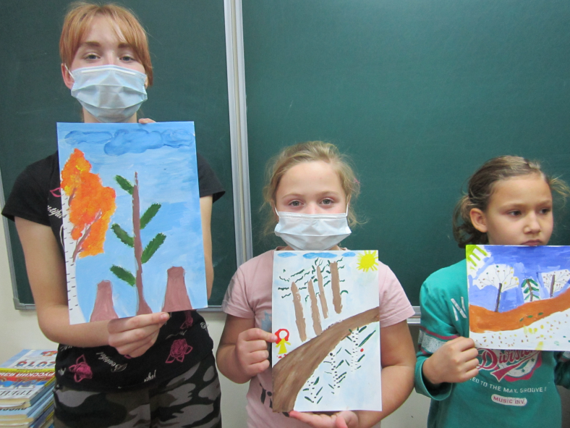
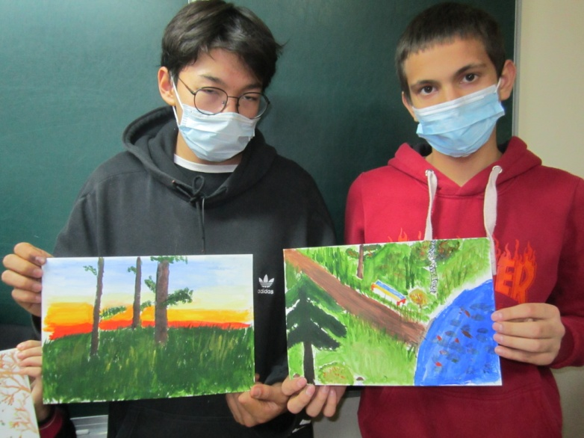
Конкурс рисунков
«Милый сердцу край родной!»

Slide 27

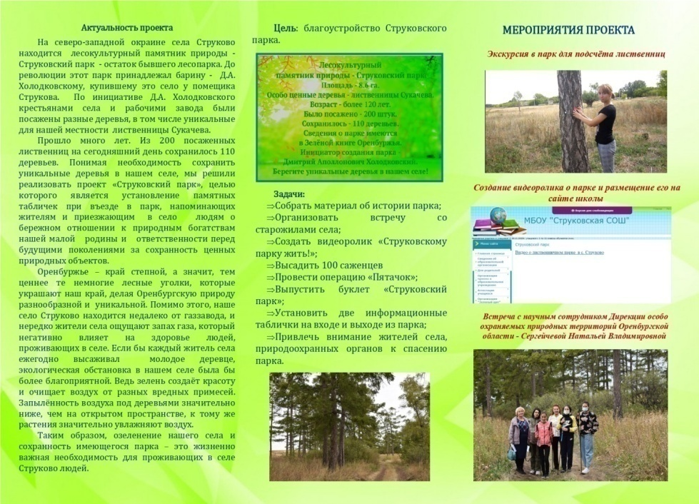
Буклет «Струковский парк»

Slide 28
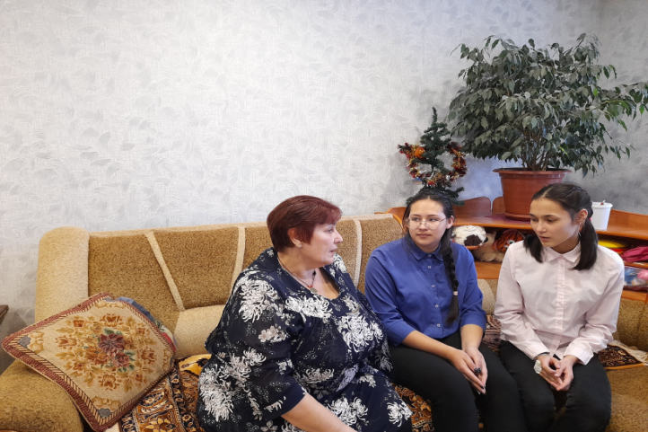
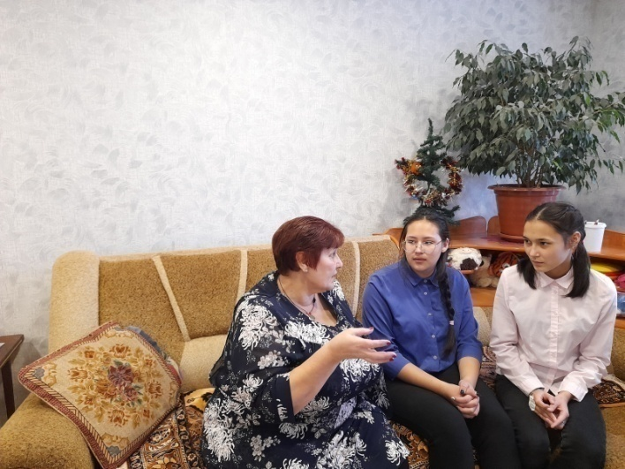
Общение с жительницей села Струково
Бухтояровой А.В.
Мы обратились к Бухтояровой Александре Васильевне, которая раньше работала социальным работником и посещала бабушек и дедушек нашего села. Она рассказала нам о Струковском парке, о барине, Д.А. Холодковском. Об этом она узнала от старожилов села Струково.

Slide 29
О лиственницах
Лиственницы посадить Д.А. Холодковскому посоветовал один из его знакомых, часто гостивших у него. Эти деревца были очень дорогие, поэтому сначала было посажено несколько штук, чтобы посмотреть, как они перенесут зиму.
Деревца бережно утеплили на зиму, назначили специального человека, чтобы тот проверял деревца и следил за их сохранностью. Соорудили домики, чтобы не сломать хрупкие стволики молоденьких лиственниц. Опасались, что зайцы или лисы погрызут кору.
Но деревца благополучно перезимовали. И тогда были закуплены остальные деревья – всего 200 штук – и высажены по обеим сторонам дороги.

Slide 30
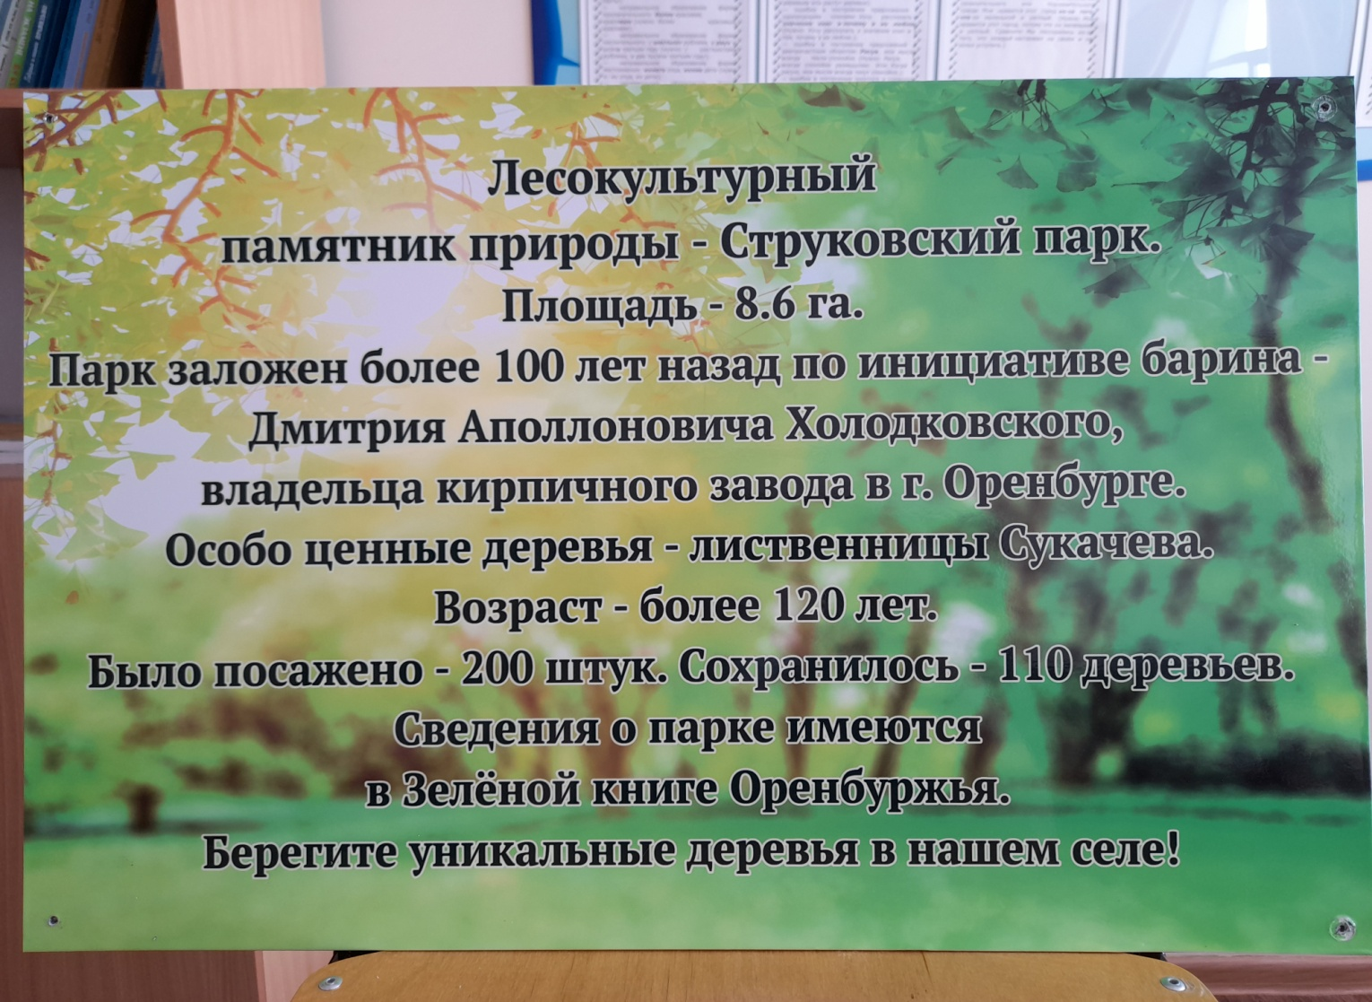
Установка информационных табличек состоится в апреле - мае, когда земля освободится от снега!

Slide 31

Участие в районном конкурсе «Время выбрало нас»
Результат участия в конкурсе:
I место

Slide 32
Участие в областном этапе Всероссийского конкурса «Я – гражданин России»
Результат участия в конкурсе:
I место
Номинация: Экологические проекты

Slide 33
Работа над проектом продолжается!
1. Разрабатывается сценарий торжественной установки информационных табличек на территории парка.
2. Разрабатывается текст для экскурсионного маршрута - остановка «Струковский парк».

Slide 34
Благодарим
За внимание!

